Slide 1

没事别随便思考人生
鬼脚七 著
@枫子同学_ PPT制作

Slide 2
第一章
Be
Yourself
Enjoy
Your
Life
世界
跟我想的
不一样
我们忙着追赶越来越快的世界，却发现自己想慢都慢不下来了。
其实，知识多了也没什么用。
真正让你失望和绝望的，并不是你的希望，而是你对希望的执着。

Slide 3
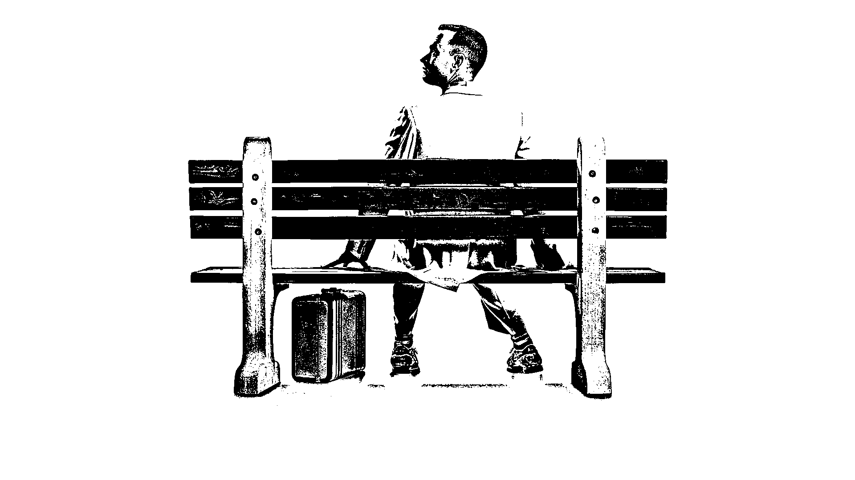
生活好像有一根绳子，
牵着每个人走向那里。
我们一边厌恶，一边成为；
一边成为，一边厌恶。
形成一个死结。

Slide 4
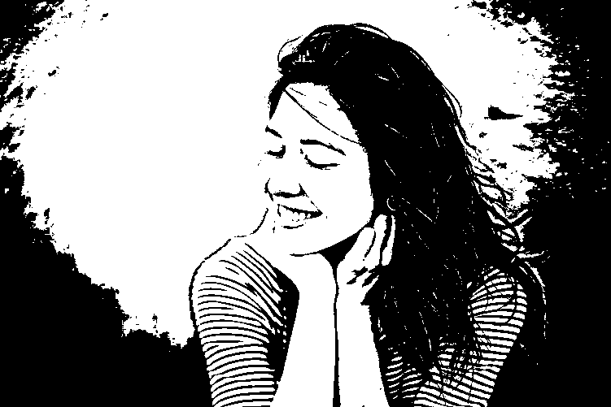
让生活，慢下来。
我们不需要面具，
不需要追赶，
更不需要攀比，
我们都可以做回最真实的自己。

Slide 5
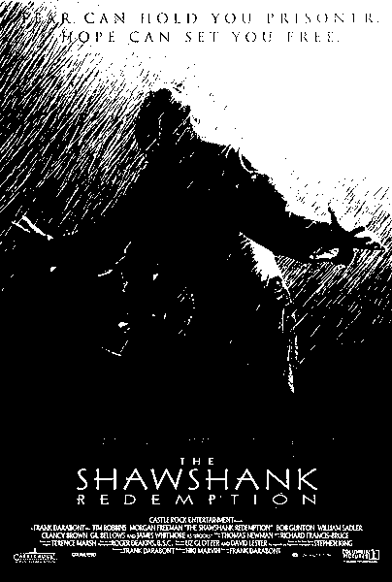
谈希望
有了希望，你会产生拒绝；
没有希望，你才会接受一切。

Slide 6
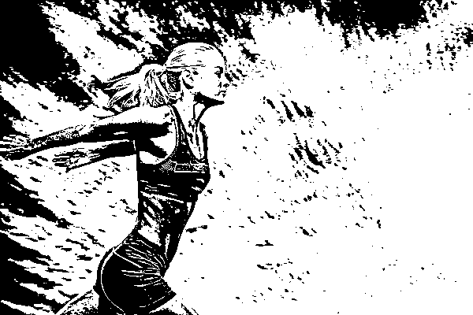
谈奋斗
你唯一能体会的是你的心情。
如果你的心情建立在别人的眼光中，
那是最不牢固的。
别人的眼光，
是你以为的别人的眼光，
其实就是你自己的眼光。

Slide 7
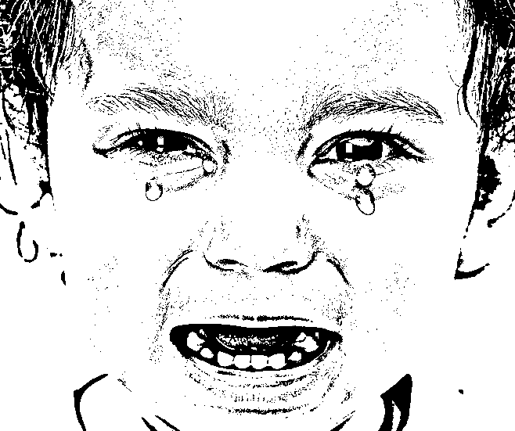
谈痛苦
痛苦，
就是现实和你的期望产生了冲突。
有了冲突，
就有了痛苦。
而痛苦的根源，
来自你太相信自己的头脑。

Slide 8
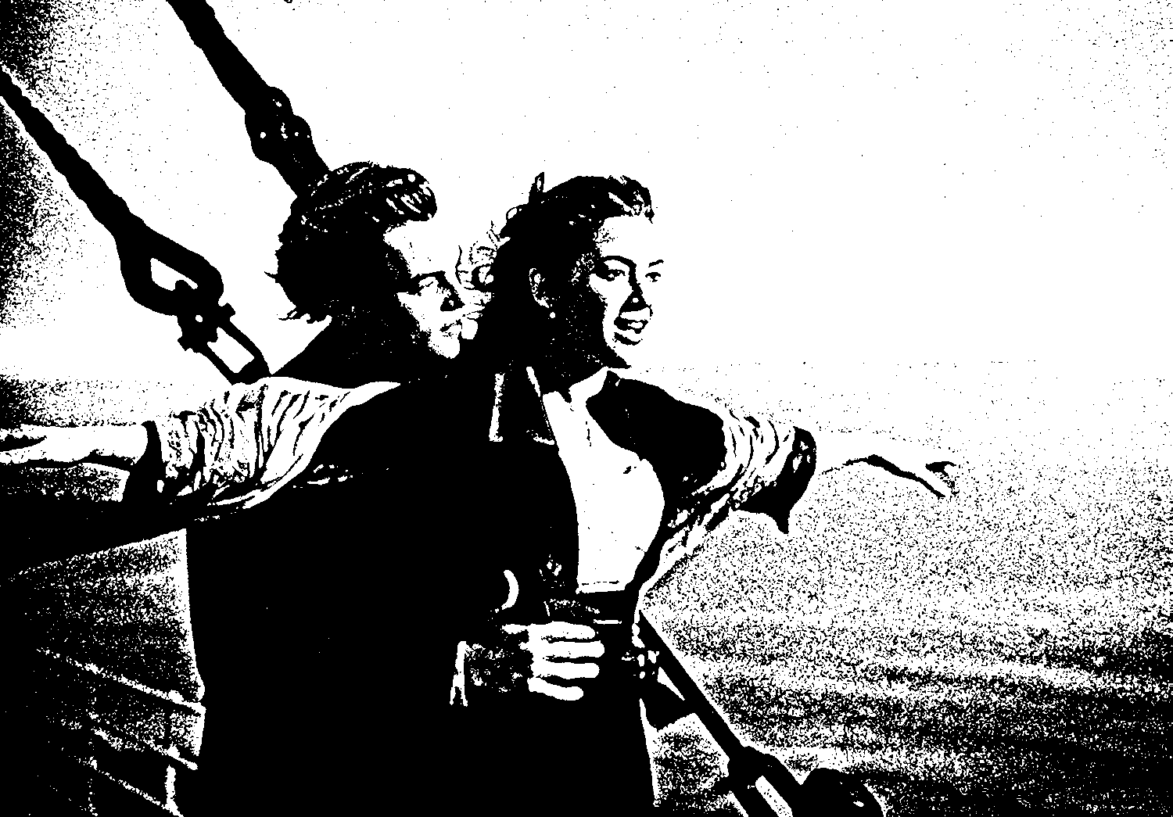
谈快乐
快乐只存在于当下，
一切的追求,
都是对当下的否定，
也是对快乐的抹杀。

Slide 9
第二章
Be
Yourself
Enjoy
Your
Life
趁还年轻，
做自己
喜欢的事情
坚持用心做一件事情，不用多长时间，一定能做出一些成绩。
每个人都独一无二，真实地做自己，找到自己，世界就会找到你。
那么多束缚，我们自己进去的，然后再努力挣脱。

Slide 10
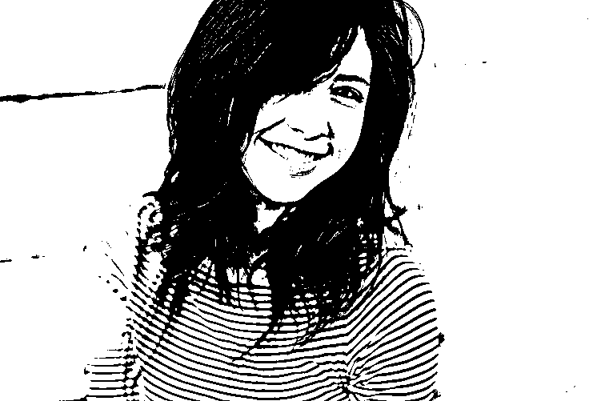
没有期望，
一切都是惊喜！

Slide 11
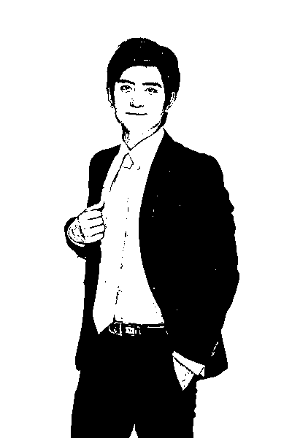
在这个世界上，
每个人都独一无二。
真实地做自己，
找到自己，
世界就会找到你。

Slide 12
第三章
Be
Yourself
Enjoy
Your
Life
生活就像
任人打扮
的小姑娘
我们不用羡慕别人，别人过得也没那么开心。
不要管结果，结果已经在那里了，只是现在你不知道。
你已经习惯了被套，一旦没有这些束缚，你反而觉得很危险

Slide 13
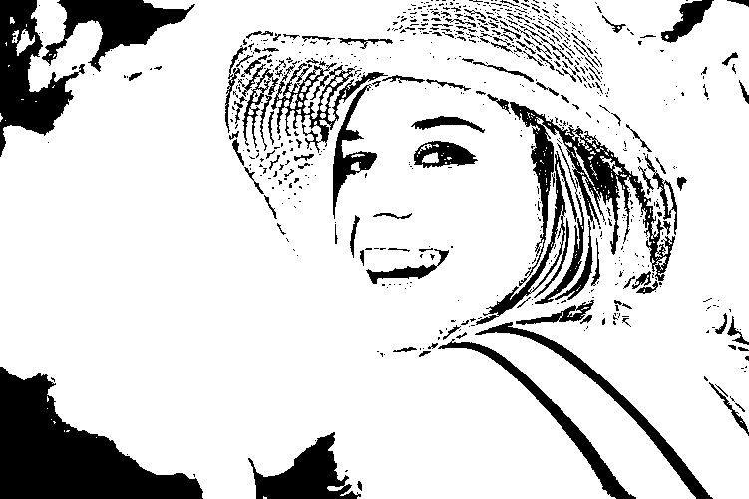
快乐就是忧伤，
只是面具不一样。
如果没有了忧伤，
一定也不会有快乐。

Slide 14
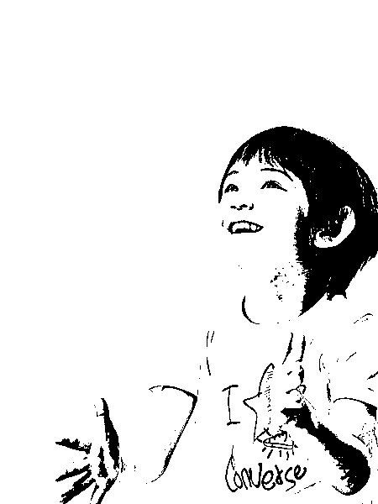
我们没有必要羡慕别人，
也不用同情心泛滥。
我们看见别人的幸福，
只是别人想要我们看见的幸福；
看见别人的不幸，
也只是别人想让我们看见的不幸。

Slide 15
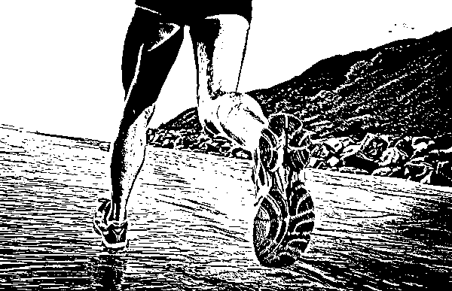
既然喜欢就去吧，
现在再晚也比未来早。

Slide 16
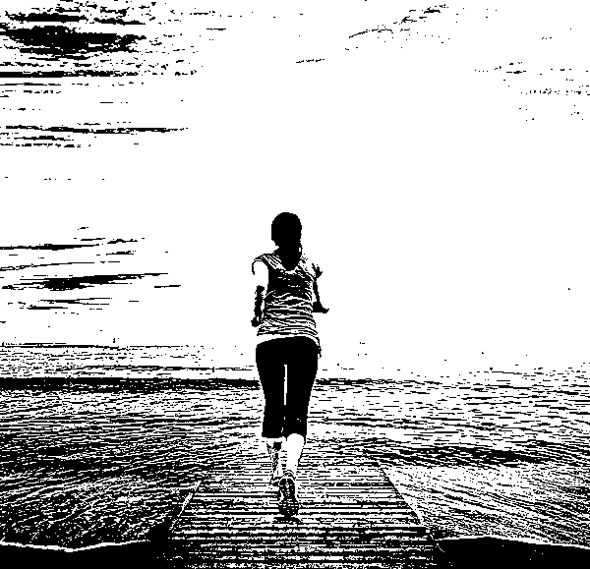
生活中的苦，
都只有自己去承受。
无论是成功还是痛苦，
生活都在继续，
就像列车一样，
无论风景好坏，
还是继续向前。

Slide 17
第四章
Be
Yourself
Enjoy
Your
Life
人人
都当过
小乌龟
人生只有两件事情是公平的，一件是死亡，另一件是时间。
我们羡慕别人的，都是我们缺少的。
若选对了一个行业，行业的发展速度会给你带来很大的助力。

Slide 18
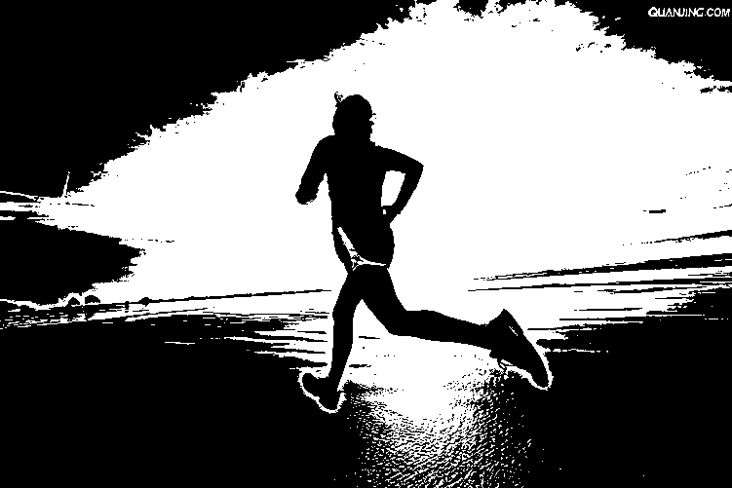
发生了就让它发生，
过去了就让它过去。

Slide 19
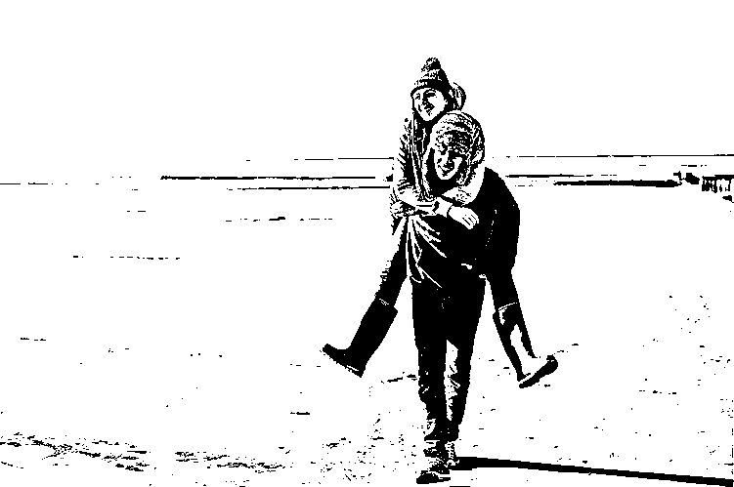
我们羡慕别人的，
都是我们缺少的；
我们不在意的，
都是自己拥有的。

Slide 20
第五章
Be
Yourself
Enjoy
Your
Life
情绪
是
一条河
当我们批评和指责别人的时候，我们觉得有优越感，觉得自己更加强大。
有情绪并不可怕，可怕的是被情绪控制。
你看见的所有问题，都来自你的内心。

Slide 21
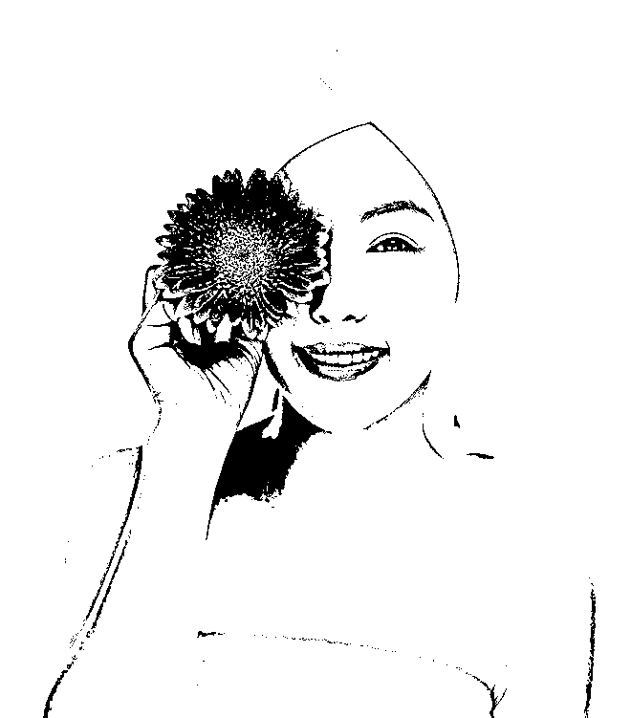
我们是否有涵养，
是否足够大度，
不在于我们的忍耐力如何，
而在于我们头脑中是否存在那些触发点。

Slide 22
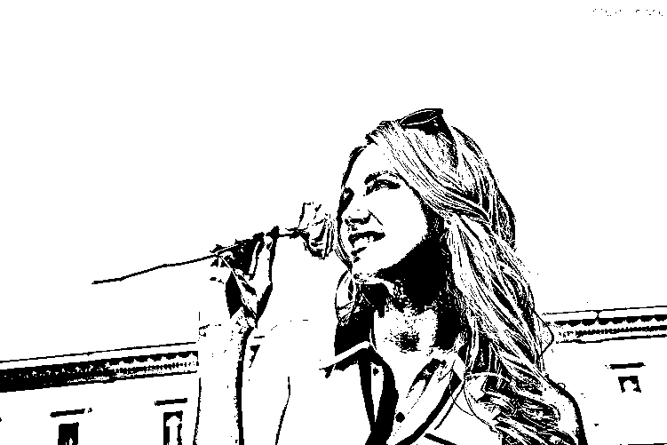
学会看见，
当你能看见自己情绪的变化，
看见自己的情绪触发点，
这就是修行！

Slide 23
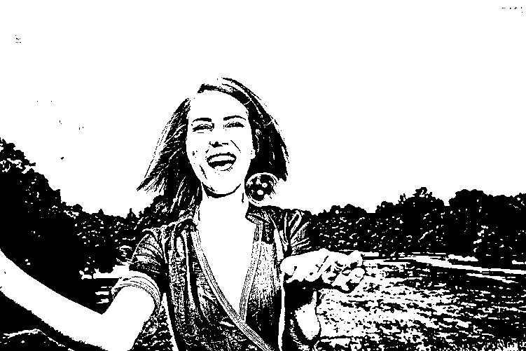
所有发生的事情，
没有对和错，
只有因和果。

Slide 24
第六章
Be
Yourself
Enjoy
Your
Life
每个人
的
另一面
不是做最好的自己，也不是做更棒的自己，而是做自己。
任何人的决定，都是当下最适合他的决定。如果我们觉得他的决定错了，一定是我们不了解他的另外一面。

Slide 25
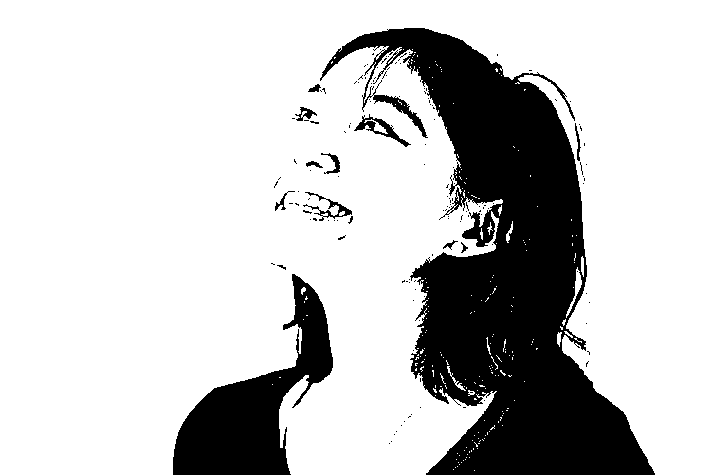
当一个人开始接受自己的缺点，
接受所有问题的时候，
改变才会真正开始。

Slide 26
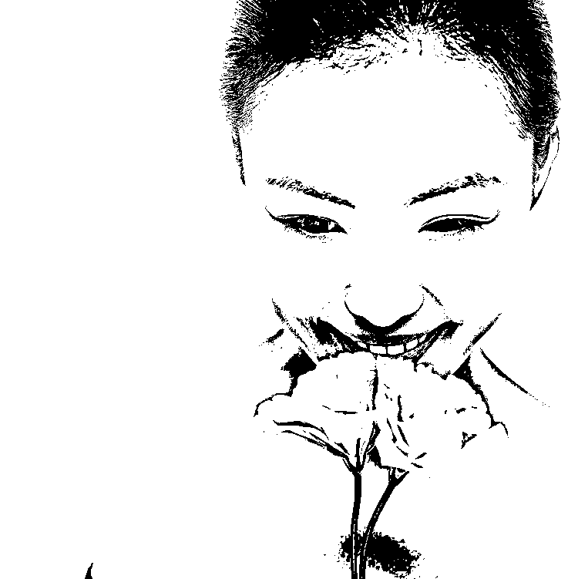
我们看见的世界，
都是自己内心的世界。

Slide 27
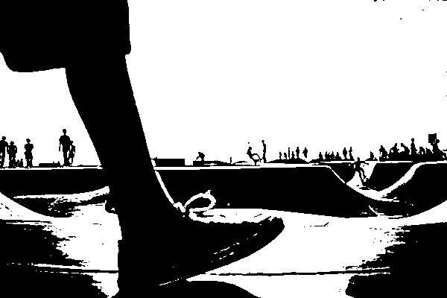
人生是只能出发一次的旅行，
我们其实一直在路上。

Slide 28
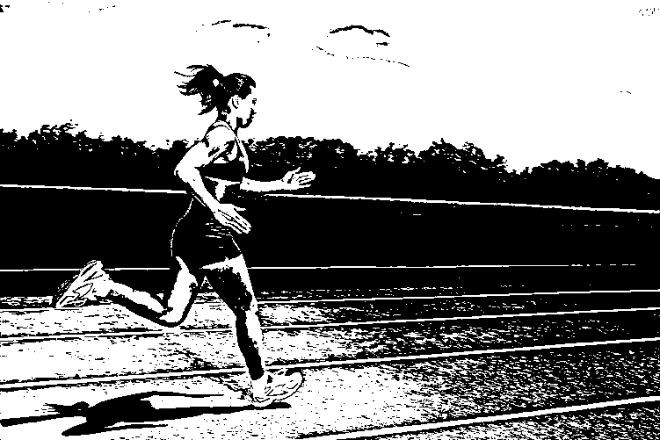
当你做一件事情半途而废，
所有批评你的人的话都会成为真理；
当你坚持到最后成功，
那些话就自动烟消云散了。

Slide 29
第七章
Be
Yourself
Enjoy
Your
Life
给所有
觉得自己
失败的人
你明白的那些道理，都用在了别人的身上，都用在了抱怨生活和长吁短叹上。
当别人做得比我好时，我一点都不羡慕，因为他们比我更努力！
懦夫为自己的失败找了100个借口，但他还是个懦夫。

Slide 30
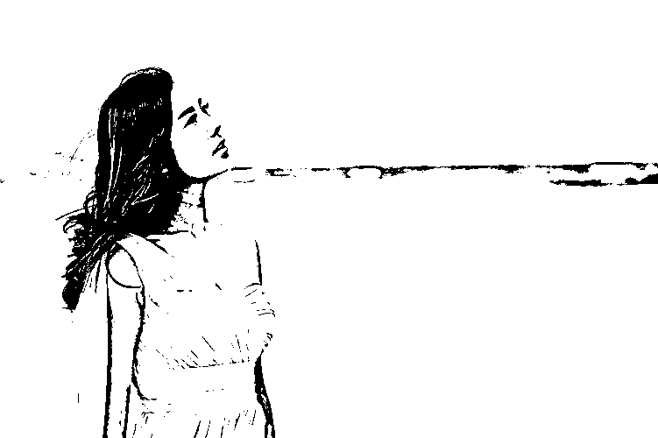
所有的成功，
只存在于别人的评价里;
所有的失败，
只存在于自己的眼光里。

Slide 31
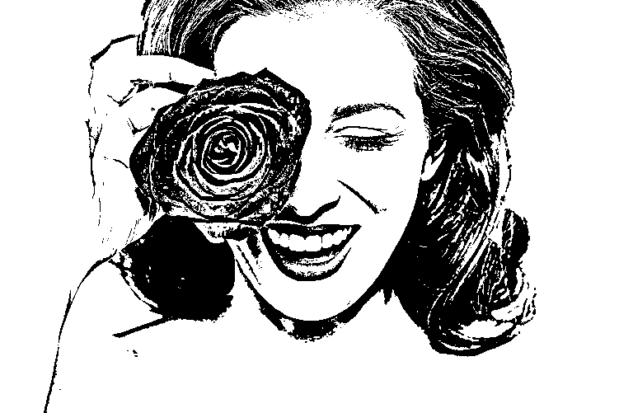
当你真正接受
生活本来就没有意义，
你会发现生活到处都有意义。

Slide 32

当你头脑中没有框框，
没有期待的时候，
你能接受所有发生的事情。

Slide 33
写在最后
Be
Yourself
Enjoy
Your
Life
体验是永远无法替代的，没事别随便思考人生，
体验当下，关照当下，比所有思考都来得更有收获。

